Slide 1
Marketing nehmotného produktu (služeb)
Analýzy prostředí
2. přednáška MVVS

Slide 2
Marketing nehmotného produktu
Předpoklad:
Marketing z pohledu produktového mixu můžeme chápat jako nástroj realizace výměny toho, co máme a co je hodnotné, za něco, co potřebujeme.

Slide 3
Proto musíme znát…..:
jaké jsou naše cíle,
jaké je naše postavení a faktory, které mohou naši organizaci ovlivnit (nástroj- analýzy vnějšího prostředí),
jaké jsou charakteristiky našeho produktu.

Slide 4
…a uvědomit si charakter toho, co nabízíme, tedy: (AUDIT PRODUKTU)
Co vlastně nabízíme – výrobky, služby, myšlenky (tzv. cause marketing )???
Komu je naše nabídky určená – kdo je naší cílovou skupinou, naším klientem???
Jakou potřebu uspokojujeme???
Lze tuto potřebu uspokojit i jiným způsobem, jinými prostředky, s pomocí jiných subjektů???

Slide 5
…a uvědomit si charakter toho, co nabízíme, tedy:
Nakolik je důležité uspokojení dané potřeby pro naši cílovou skupinu?
Pokud nabízíme více aktivit pro více cílových skupin, která cílová skupina je největší a která aktivita přináší největší užitek?
S kým vstupujeme do styku v procesu výměny našeho produktu za něco, co potřebujeme?
Jaké budou odpovědi např. u Člověka v tísni?

Slide 6
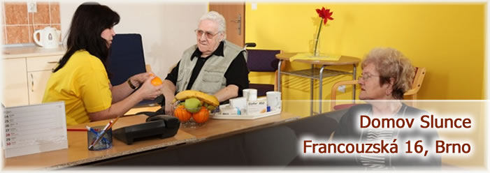
Produkt v neziskovém sektoru
= SLUŽBA

Slide 7
Definice služby I.:
„Statky, které neprodukují žádnou hodnotu“
(Adam Smith, 1776)
Na to navazuje i Marx a následně i centrálně plánované ekonomiky.
Důsledek = podcenění celého sektoru.

Slide 8
Definice služby II.:
„Služba je jakákoliv činnost nebo výhoda, kterou jedna strana může nabídnout druhé straně, je
v zásadě nehmotná a jejím výsledkem není vlastnictví. Produkce služby může, ale nemusí být spojena s hmotným produktem“
(Kotler - Armstrong 1997)

Slide 9
Definice služby III:
„…soubor hmotných a nehmotných prvků obsahujících funkční, sociální a psychologické užitky nebo výhody. Produktem může být myšlenka, služba nebo zboží nebo kombinace všech tří výstupů“
(Pride – Ferrell, 1991)

Slide 10
Definice obsahu služby:
Materiální prvky- hmotné složky služby, které službu doplňují nebo umožňují její poskytnutí (stacionář – pomůcky pro handicapované)
Smyslové požitky – rozpoznáváme smysly (hluk, ticho, vůně, apod.)
Psychologické výhody nabídky – subjektivní, pro každého zákazníka jiné, obtížné je vymezit.
(Sasser, 1978)

Slide 11
Marketing služeb je složitější!!!
???PROČ???

Slide 12
Vlastnosti služeb:
Nehmotnost
Neoddělitelnost
Heterogenita, resp. proměnlivost
Zničitelnost
Nemožnost vlastnictví

Slide 13
Nehmotnost služeb
Některé prvky, které představují kvalitu nabízené služby, jako například spolehlivost, osobní přístup poskytovatele služby, důvěryhodnost, jistota, apod. lze ověřit až při nákupu a spotřebě služby.
Je příčinou, že zákazník:
obtížně hodnotí konkurující si služby,
obává se rizika při nákupu služby,
klade důraz na osobní zdroje informací,
jako základ pro hodnocení kvality služby používá cenu (v zisk.prostředí).

Slide 14
Nehmotnost služeb
Management může reagovat:
omezením složitosti poskytování služby,
zdůrazňováním hmotných podnětů, případně materiálového prostředí,
usnadněním tzv. ústní reklamy (osobní doporučení) - komunikační mix,
zaměření se na kvalitu služeb - vytváření silné značky.

Slide 15
Neoddělitelnost služeb
Produkci a spotřebu zboží lze od sebe oddělit x Služba je produkována v přítomnosti zákazníka - zákazník se zúčastní poskytování služby, je tedy neoddělitelnou součástí její produkce.
Je příčinou, že zákazník:
je spoluproducentem služby,
často se podílí na vytváření služby spolu s ostatními zákazníky,
někdy musí cestovat na místo produkce služby.

Slide 16
Neoddělitelnost služeb
Management může reagovat:
snahou o oddělení produkce a spotřeby,
řízením vztahů zákazník – poskytovatel,
zdokonalováním systémů dodávky služeb.

Slide 17
Heterogenita služby
Je možné, že způsob poskytnutí jedné a téže služby se liší.
- příčinou, že zákazník:
nemusí vždy obdržet totožnou kvalitu služby,
obtížně si vybírá mezi konkurujícími se službami,
musí se často podrobit pravidlům pro poskytování služby tak, aby byla zachována konzistence její kvality.

Slide 18
Heterogenita služby
Management může reagovat:
stanovením norem kvality chování zaměstnanců,
výchovou, motivací zaměstnanců,
výběrem a plánováním procesů poskytování služby.

Slide 19
Zničitelnost služby
Nehmotnost služeb vede k tomu, že služby nelze skladovat, uchovávat, znovu prodávat nebo vracet.
Je příčinou, že zákazník:
obtížně reklamuje službu,
může být konfrontován jak s nadbytečnou, tak nenaplněnou kapacitou.
Management musí reagovat:
stanovením pravidel pro vyřizování stížností,
plánováním poptávky a využití kapacit.

Slide 20
Nemožnost vlastnictví služby
Je příčinou, že zákazník:
vlastní pouze právo na poskytnutí služby,
službu mu přinášejí krátké (přímé) distribuční kanály.
Management musí reagovat:
zdůrazněním výhod nevlastnění a možností substituce služeb za zboží,
pečlivým výběrem zprostředkovatelů.

Slide 21
Úspěch služby závisí na její:
dostupnosti
ceně
jedinečnosti
vlastní hodnotě
kvalitě
pověsti
módnosti
spolehlivosti
výsledcích
dodávání

Slide 22
Lidé se vracejí do organizace, když personál je:
starostlivý
veselý
pozorný
přesný
přátelský
znalý věci
profesionální
kompetentní

Slide 23
Význam značky
Pomáhá rozlišit produkt/službu, odlišit ho
od konkurence.
Vytváří image produktu/služby.
U služeb napomáhá zhmotnit službu a vytvořit představu o službě v mysli zákazníků.

Slide 24



Slide 25




Slide 26


Slide 27
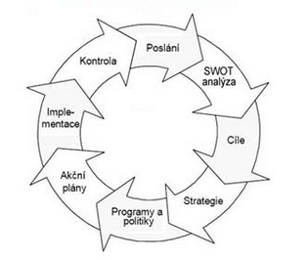
Cyklus marketingového plánování (Kotler)

Slide 28
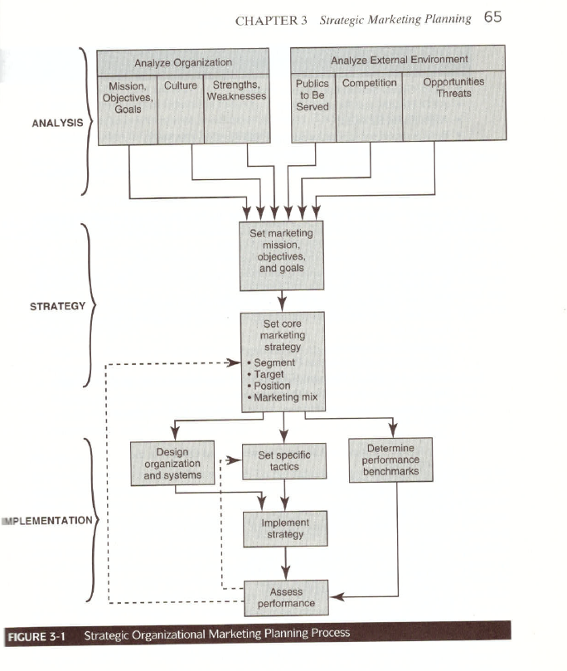
Strategické market.plánování pro NNO (Kotler)

Slide 29
Situační analýzy prostředí – v konečném sestavení SWOT
Analýza vnitřního prostředí organizace,
tzv. MIKROPROSTŘEDÍ
(silné a slabé stránky organizace)
+
Analýza vnějšího prostředí organizace,
tzv. MAKROPROSTŘEDÍ
(příležitosti a hrozby)

Slide 30
Začíná se zpravidla MAKROPROSTŘEDÍm:
Prostředí:
  demografické,
  ekonomické,
  technologické
  ekologické,
  politické,
  legislativní,
  kulturní,
  sociální.
Tržní prostředí, resp. blízké okolí podniku, tj. konkurence, zákazníci, dodavatelé.

Slide 31
Makroprostředí - používané analýzy
STEP/PEST/PESTEL - sociální (vč. kulturních a demografických), technologické, ekonomické(vč legislativních) a politické vlivy
STEEPLE – sociální, technologické, ekonomické, ekologické, politické, legislativní, edukativní (vč kultury)
Porterova analýza pěti sil
pozice mezi konkurenty = „jízdní prostor“(střed)
síla zákazníků
síla dodavatelů
hrozba nově vstupujících na trh
hrozba substituce

Slide 32
Příklad PEST na festivalu Youth for You(th)
 | Příležitosti | Hrozby
Politicko-legislativní faktory | nové dotační programy jiná kulturní politika dotace na více let výhodnější úlevy na daních pro dárce | krácení dotačních programů nestálá politická situace
Ekonomické faktory | ochota obyvatel platit za kulturní akce, vyšší popularita festivalu zdarma | zdražování zboží vyšší DPH
Sociokulturní faktory | nárůst nových talentů zvýšení zájmu o podobné akce posílení dobrovolnictví úbytek ostatních kulturních událostí | přehlcení publika (zánik festivalu) vysoká konkurence
Technologické faktory | snižování cen, úspora v rozpočtu festivalu efektivnější propagace | posílení konkurence

Slide 33
Porterova analýza pěti sil
  patří k základním a zároveň nejvýznamnějším nástrojům pro analýzu konkurenčního prostředí firmy a jejího strategického řízení.
  Jejím tvůrcem je profesor Michael Eugene Porter (Harvard Business School).
  Model se snaží odvodit sílu konkurence v analyzovaném odvětví a tím pádem také ziskovost daného sektoru trhu.
  K dosažení tohoto cíle rozebírá pět klíčových vlivů, které konkurenceschopnost firmy přímo či nepřímo ovlivňují.

Slide 34
nebo také: Porterova analýza konkurence
PORTER postavil model fungování trhu na těchto 5 faktorech:
a) rivalita mezi konkurenty;
b) vyjednávací síla dodavatelů;
c) vyjednávací síla odběratelů;
d) ohrožení ze strany nových konkurentů;
e) ohrožení ze strany nových substitutů.
  Literatura: Kotler (2000, 10. vydání, str. 219)

Slide 35
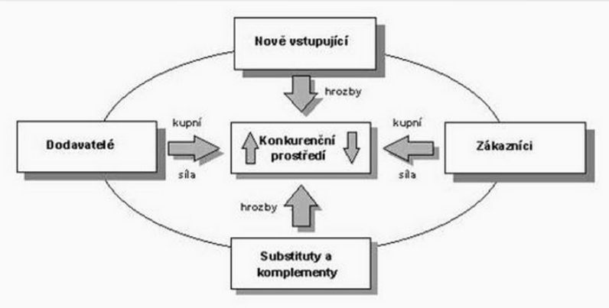
Grafické znázornění Porterovy analýzy konkurence:

Slide 36
Alternativní „neziskové“ přístupy
Michael Kaiser:
  zkoumání prostředí zahrnuje dvě různé činnosti:
    analýzu odvětví a
    analýzu srovnatelných organizací.
      KAISER, Michael M. Strategické plánování v umění: praktický průvodce. 1. vyd. Praha: Institut umění - Divadelní ústav v Praze, 2009.

Slide 37
Porterova analýza pěti sil modifikovaná do uměleckých odvětví dle Kaisera:
srovnatelné společnosti
nováčči
zákazníci
alternativní produkty
dodavatelé

Slide 38
Joyceova modifikace Porterovy analýzy pěti sil:
Joycův model pro neziskové organizace
V jeho obměně zůstávají dodavatelé (= klienti), odběratelé / zákazníci (= občané) a srovnatelné společnosti (= konkurence), další kategorie jsou nahrazeny skupinami „trh práce“ a „politické síly“, viz. Následující obrázek
    Joyce in BACHMANN, Pavel. Management neziskové organizace. 1. vyd. Hradec Králové: Gaudeamus, 2011.

Slide 39
Model pěti sil dle Joyce:
Nezisková organizace
Politické síly
Trh práce (dobrovolníci)
Konkurence
Občané / Veřejnost
Klienti

Slide 40
Co byste si měli odnést z dnešní přednášky?
Specifika služeb a jejich vliv na management organizace
Definice služeb
Koncepty strategického marketingového plánování
Analýzy vnějšího prostředí
  PEST a Porterova analýza 5ti sil včetně jejich modifikací
  Obě dvě budete provádět zítra na semináři dle příkladu festivalu Youth for You(th)

